Slide 1

ТС «Мария-Ра»
1157 – общее количество магазинов сети
108 магазин в Томской области
на 01.01.2020

Slide 2
Заключены договора с
40 производителями
Товарооборот
Более 3 млрд. руб. за 2019 год

Slide 3
Доля Томских производителей в ТС Мария-Ра
№ | Показатель | 2017 | 2018 | 2019
1 | Доля местных производителей в Томской обл. | 15,2% | 16,1% | 17%
2 | Доля Томских производителей за пределами области | 1,1% | 1,4% | 2%

Slide 4
Топ 10 групп по доле томских производителей за 2019г.
Рейтинг | ГРУППА | Доля в ТО
1 | ХЛЕБОБУЛОЧНЫЕ ИЗДЕЛИЯ | 94,8%
2 | ОХЛАЖДЕННЫЕ ПРОДУКТЫ | 93,5%
3 | МЯСНАЯ ГАСТРОНОМИЯ | 53,5%
4 | МОЛОЧНЫЕ ПРОДУКТЫ | 47,0%
5 | МОРОЖЕНОЕ | 35,9%
6 | СОУСЫ/СПЕЦИИ | 29,8%
7 | ТОРТЫ, ПИРОЖНЫЕ | 29,7%
8 | СЛАБОАЛКОГОЛЬНЫЕ НАПИТКИ | 20,0%
9 | ЗАМОРОЖЕННЫЕ ПРОДУКТЫ | 16,0%
10 | МАСЛО-ЖИРОВАЯ ПРОДУКЦИЯ | 15,0%

Slide 5
Топ 10 производителей по ТО в Томской области за 2019г.
Рейтинг | Производитель
1 | СИБИРСКАЯ АГРАРНАЯ ГРУППА АО
2 | МЕЖЕНИНОВСКАЯ ПТИЦЕФАБРИКА ООО
3 | ТОМСКОЕ ПИВО ОАО
4 | КАХЕТИ ООО
5 | КОНТИНЕНТ-СЕРВИС ООО
6 | ДЕРЕВЕНСКОЕ МОЛОЧКО ООО
7 | СЁМКИН ВАСИЛИЙ ЮРЬЕВИЧ ИП
8 | ПРОВАНСАЛЬ ООО ПКП
9 | ДАВИДЯН ПАВЕЛ ВЛАДИМИРОВИЧ ИП
10 | БРИЗ ООО РОЗНИЦА

Slide 6
Топ 10 производителей по приросту в Томской обл. за 2019г.
№ | Производитель | Динамика продаж
1 | МАРТИН ООО | 565,7%
2 | ШЕЛМАНОВ КОНСТАНТИН ВЛАДИМИРОВИЧ ИП | 281,8%
3 | ОКТЯБРЬСКОЕ ООО | 238,3%
4 | АВАНГАРД ООО | 110,3%
5 | СЁМКИН ВАСИЛИЙ ЮРЬЕВИЧ ИП | 106,8%
6 | МЕЖЕНИНОВСКАЯ ПТИЦЕФАБРИКА ООО | 78,9%
7 | КАХЕТИ ООО | 59,8%
8 | ТОМСКОЕ ПИВО ОАО (ТОВАР) | 58,8%
9 | ДАВИДЯН ПАВЕЛ ВЛАДИМИРОВИЧ ИП | 58,8%
10 | КУЗЬМИНКА КПП ТД ООО | 45,8%

Slide 7
Этапы начала сотрудничества
Сделайте предложение на сайте
Пройдите этап оценки предложения и согласуйте условия поставки
Пройдите оценку благонадежности контрагента
Подпишите договор поставки
Заключите договор с провайдером (Корус/Контур) и подключитесь к системе ЭДО
Подпишите спецификацию и начните отгрузку

Slide 8
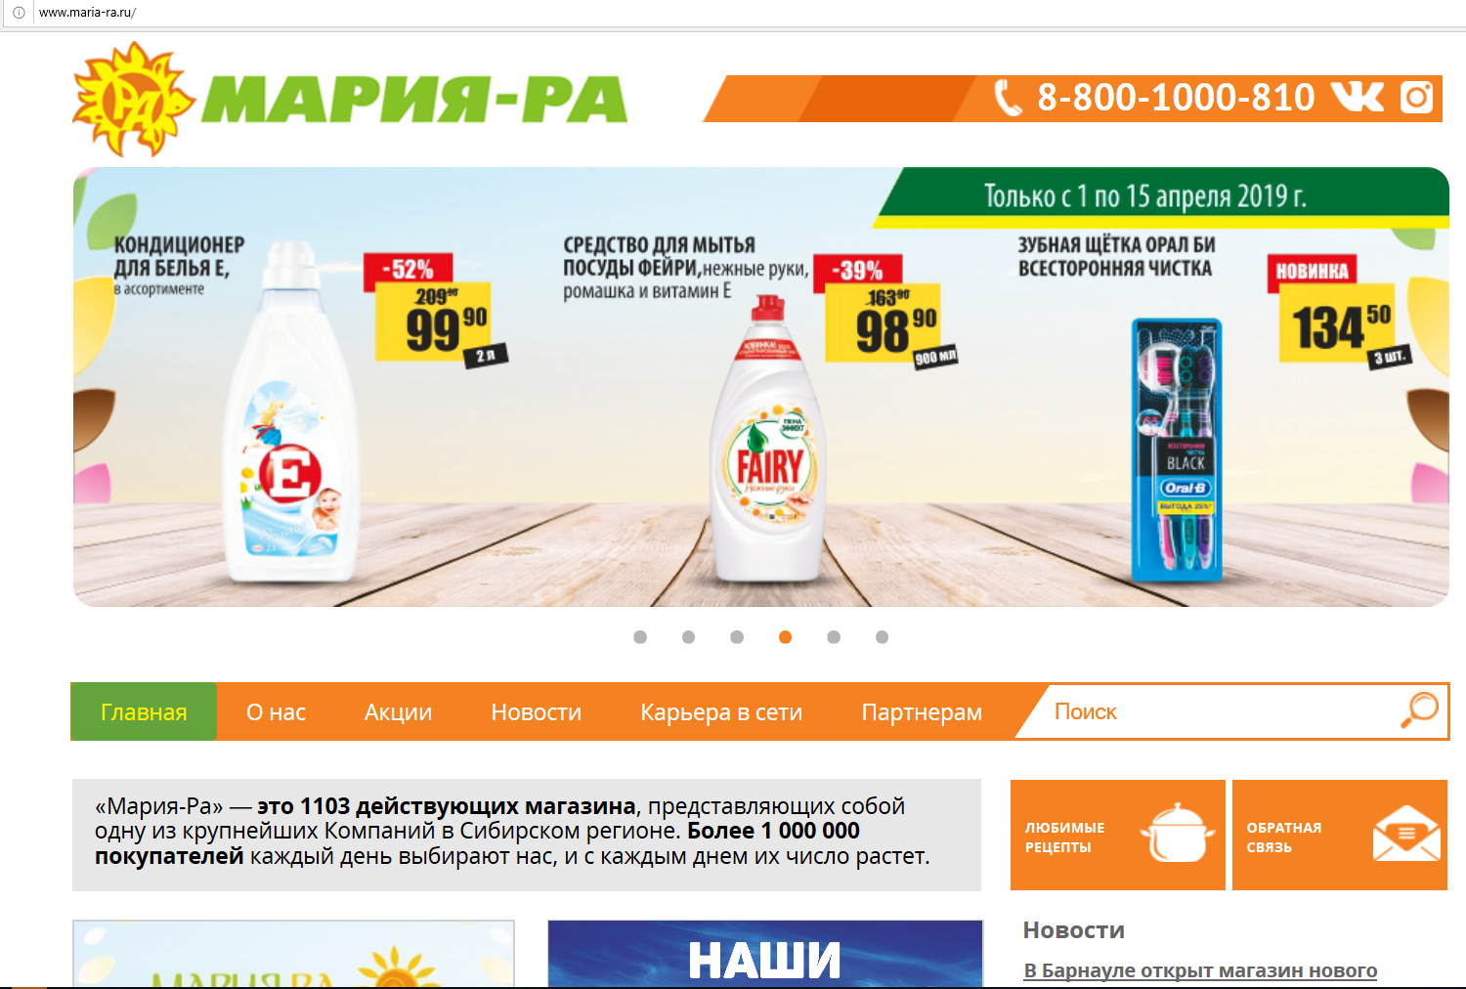
Зайдите на сайт www.maria-ra.ru

Slide 9

Пройдите по ссылке «Автоматическая система передачи коммерческих предложений»

Slide 10

Скачать и заполнить анкету для Поставщиков

Slide 11
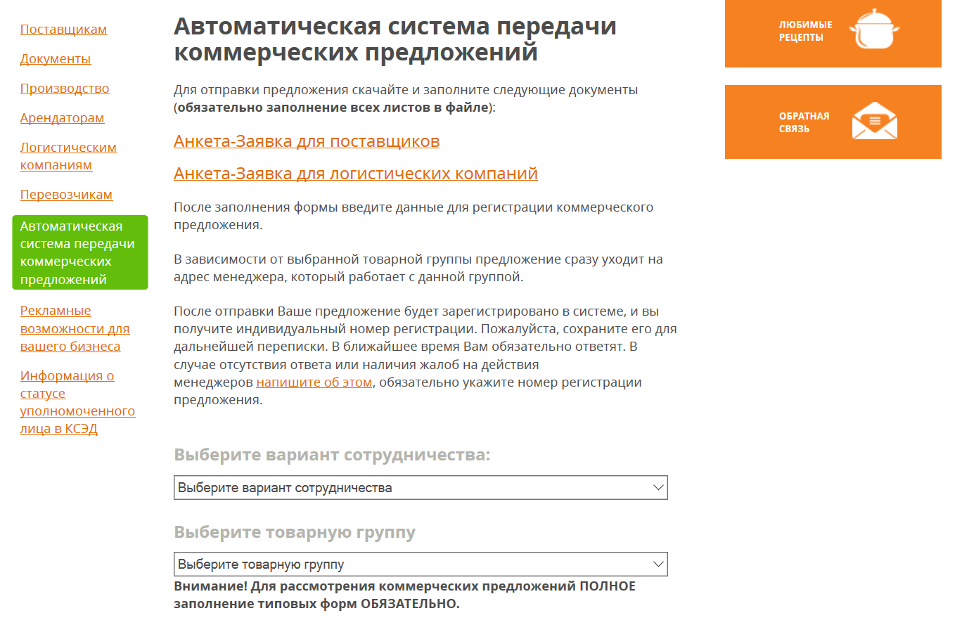
Выберите вариант сотрудничества и товарную группу

Slide 12
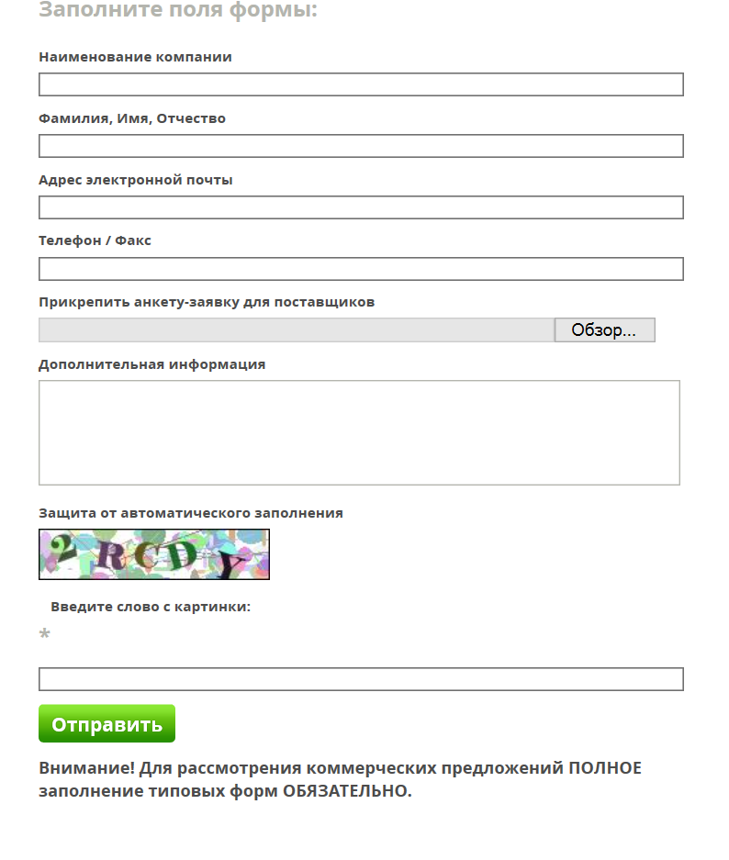
Заполните поля формы и вложите анкету.
Нажмите кнопку отправить

Slide 13
Ваше предложение будет зарегистрировано в системе, и вы получите индивидуальный номер регистрации;
В течение 14 рабочих дней Вам ответят.
Если ответ не получен, перейдите по соответствующей ссылке
или позвоните по телефону горячей линии
8-800-1000-810;
Внимание! Для рассмотрения коммерческих предложений ПОЛНОЕ заполнение Анкеты- ОБЯЗАТЕЛЬНО!

Slide 14
ТС Мария-Ра работает по ЭДО
Акт расчета премии
Документы по услугам продвижения товаров
Спецификация
График поставки
Договор (поставки, продвижения, пр.), протокол разногласия и дополнительные соглашения к ним
Акт сверки взаиморасчетов.
Акт приема-передач
Электронная доверенность
Цель: повысить эффективность сотрудничества с партнерами и сократить общие затрат на обработку и хранение документации.

Slide 15
Топ 5 Томских производителей с лучшим уровнем выполнения заказов
№ | Поставщик | Уровень выполнения заказов
1 | ТИМБЕРГРУПП ООО | 100,0%
2 | ГАВРИЛЕНКО ВАСИЛИЙ АНДРЕЕВИЧ ИП | 100,0%
3 | ОКТЯБРЬСКОЕ ООО | 99,8%
4 | АКОПЯН АРАИК МХИТАРОВИЧ ИП | 99,8%
5 | ШЕЛМАНОВ КОНСТАНТИН ВЛАДИМИРОВИЧ ИП | 99,7%

Slide 16
Топ 5 Томских производителей с недостаточным уровнем выполнения заказов
№ | Поставщик | Уровень выполнения заказов
1 | КАРТАШОВА МАРИЯ ВАСИЛЬЕВНА ИП | 74,3%
2 | ТИМИРЛАК ООО | 80,1%
3 | БРИЗ ООО РОЗНИЦА | 85,9%
4 | САВА ТД ООО | 88,2%
5 | КДВ ГРУПП ООО | 92,5%

Slide 17
Преимущества ТС Мария-Ра
Региональная сеть
Стабильность и предсказуемость;
Способны лучше слышать покупателей и партнеров;
Готовы делиться информацией и развивать производителей.

Slide 18
Прежде чем купить оборудование и произвести
Изучите рынок, конкурентную среду и потребности покупателей;
Проверьте информацию через опрос закупщиков в нескольких сетях;
Посетите магазины, оцените полку, определите конкурентное преимущество вашего товара.

Slide 19
Поможем друг другу стать лучше!

